Slide 1
Solstråling

Slide 2
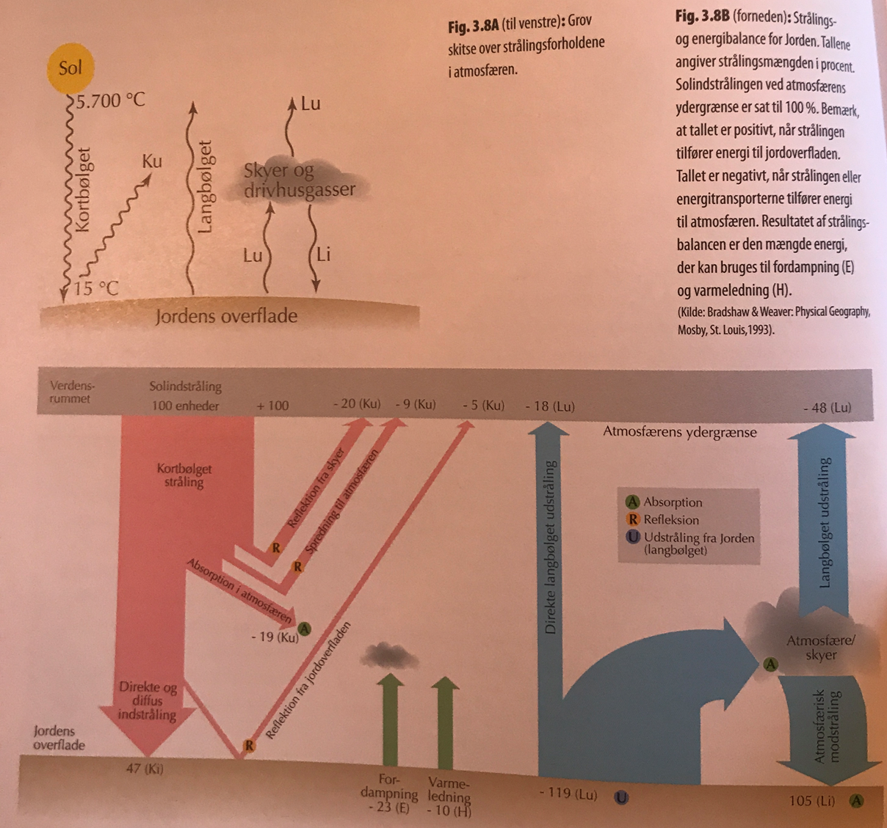
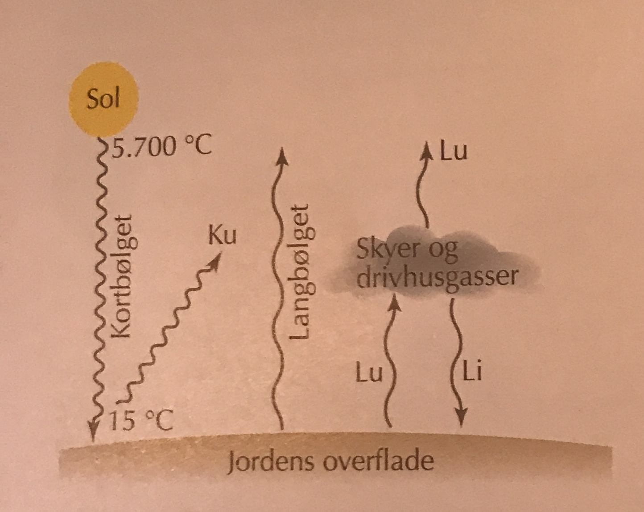
Strålings-og energi-bAlance

Slide 3
Drivhuseffekt – Naturlig og Menneskeskabt
Langbølget stråling – VARME. Noget kommer ud – noget fanges af drivhusgasserne…
… og sendes tilbage til Jorden
Kortbølget stråling – LYS. Kommer uhindret til Jorden
Jordens atmosfære. I den er drivhusgasserne. Uden disse var Jordens overfladetemperatur 34 grader C lavere – dvs. gennemsitligt -19 grader C.
Lysets energi opvarmer jorden
Menneskeskabt: Flere drivhusgasser, mere varmestråling sendes tilbage til Jorden – Jordens opvarmes mere

Slide 4
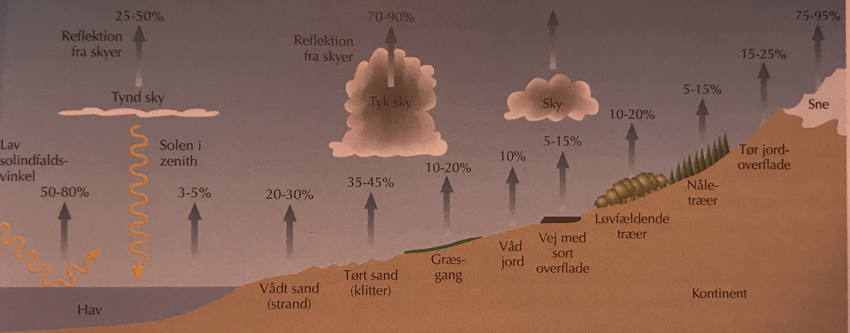
Albedo

